Slide 1
CHALLENGE MANBOT 2021
Classe des CE2 de Moisson (78)

Slide 2
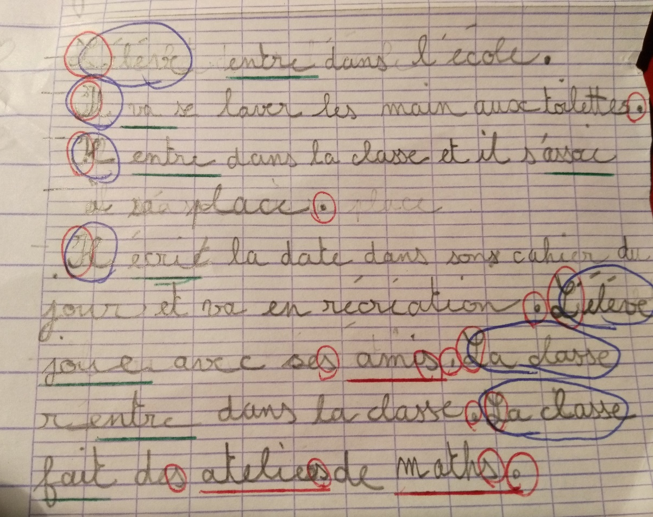
Etape 1: PRESENTATION DU CHALLENGE
Présentation du challenge Manbot puis « brainstorming » sur les idées de scénarios. Les idées fusent!
→ séances de productions d’écrits
→ mise en scène (élaboration du plateau d’évolution)
Nos idées de « scénario »:
Un match de football
Le cirque
Urgence SAMU /police
Halloween /Noël
Surprise party
Visite au zoo
Balade en forêt
Un cache-cache
Une chasse au trésor /Pâques
Visite d’un musée
Revisite de Wall-E (les déchets)
Robot va à l’école
Journaliste qui voyage dans le temps (pour la Préhistoire: qui peint Lascaux)
Voyage dans l’espace
Course de voitures /Ski

Slide 3
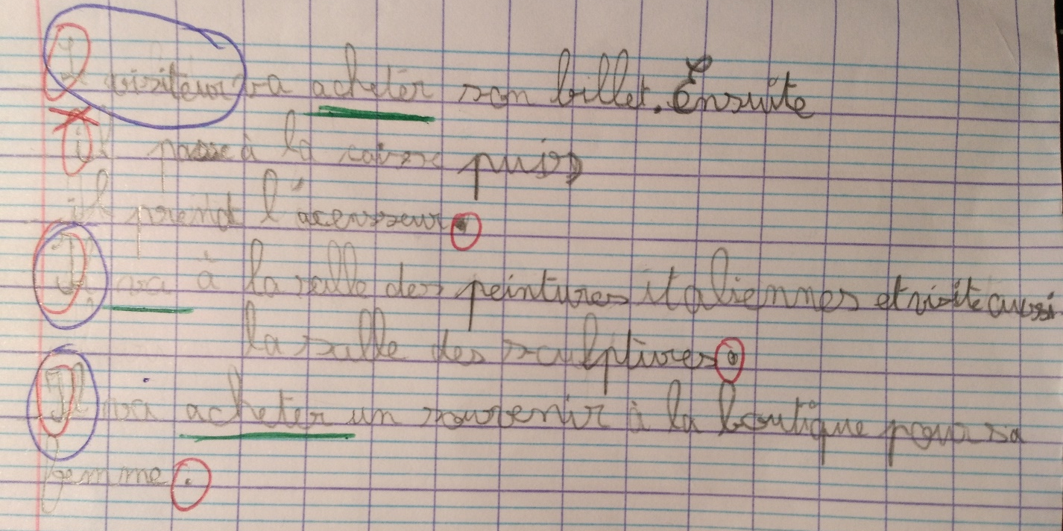
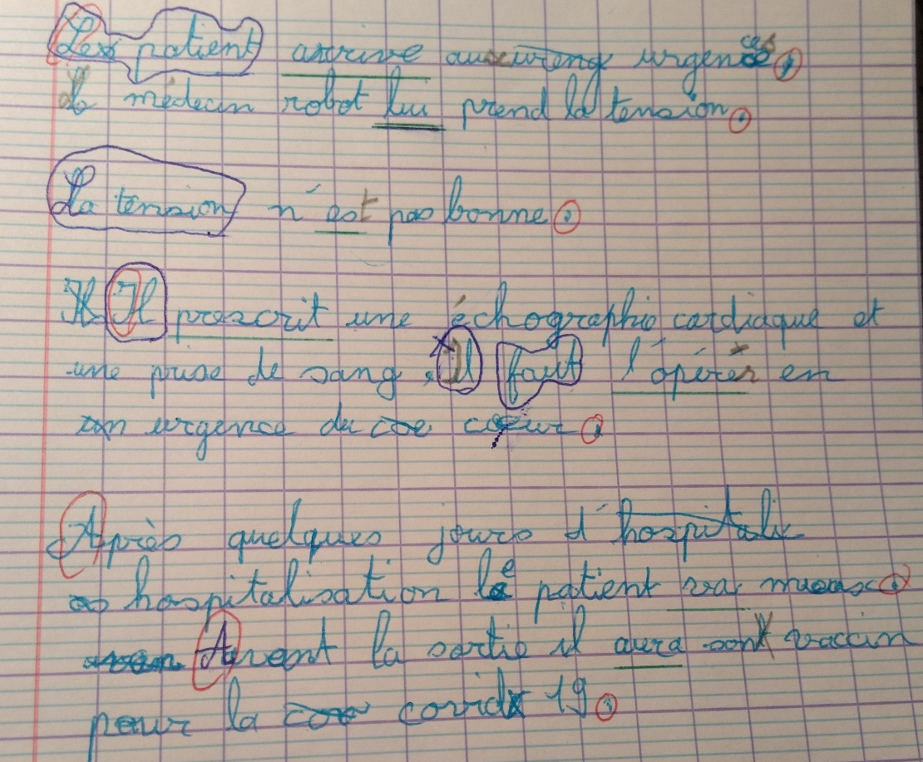

Slide 4
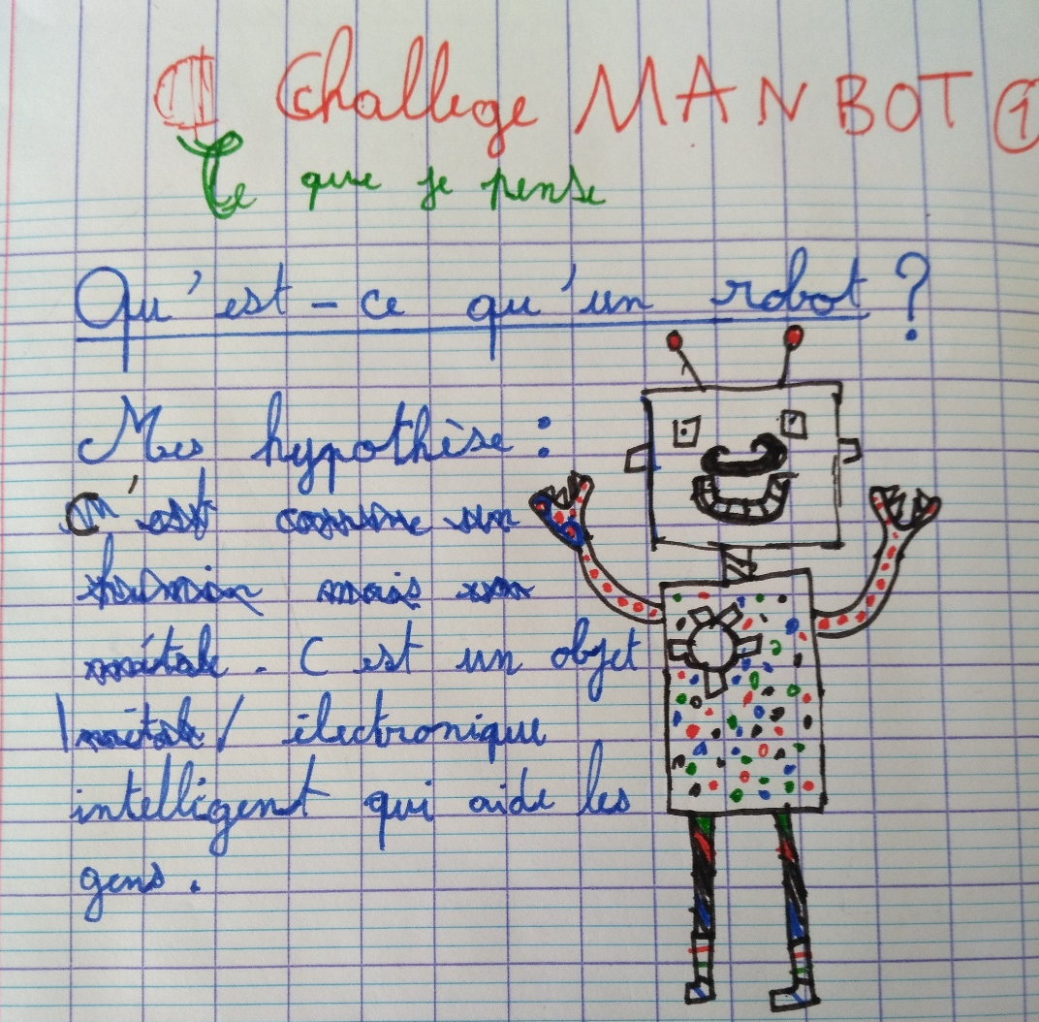
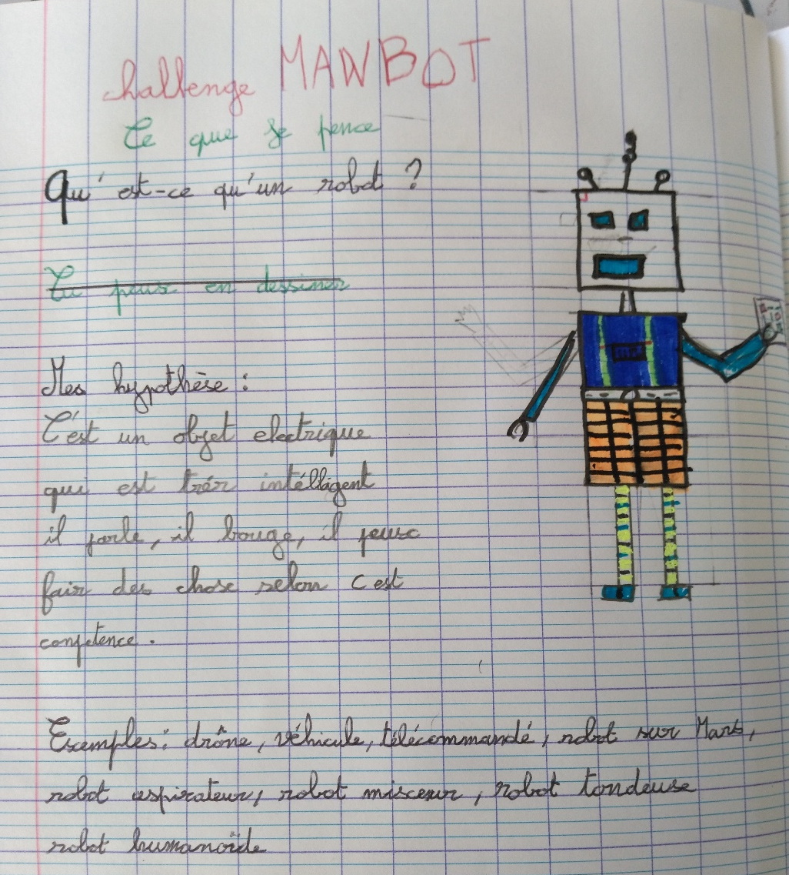
Etape 2: Dessine-moi un robot
Premières représentations des élèves
Qu’est-ce qu’un robot? En utilisez- vous au quotidien ? (citez des exemples)
A quoi servent-ils ? Comment fonctionnent-ils?

Slide 5
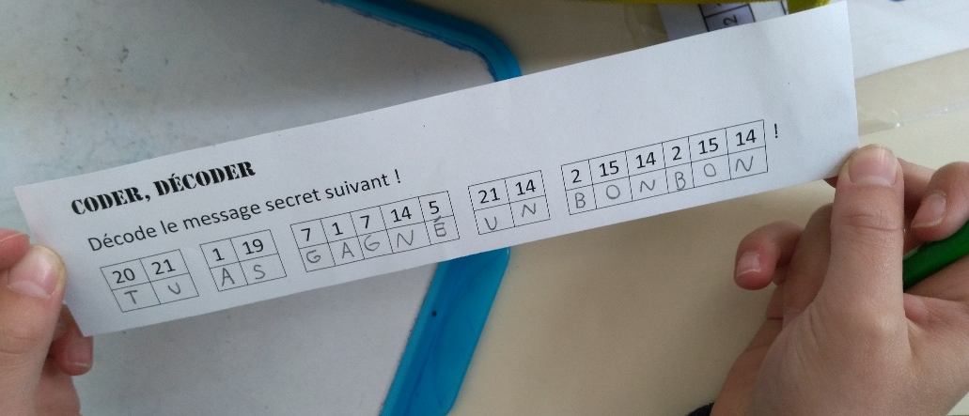
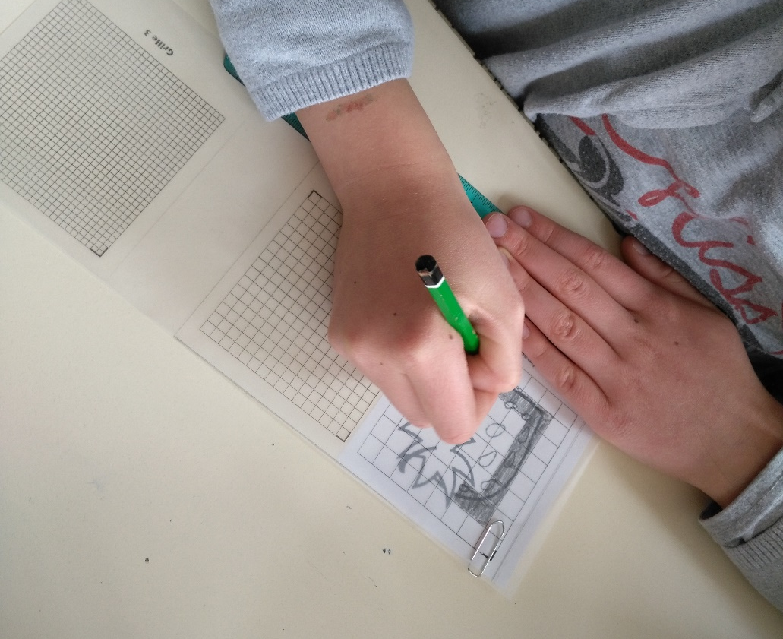
Etape 3: JOUONS AU robot
(sans ordinateur et sans robot)
...POUR DECOUVRIR ce qu’est un algorithme, un programme, un bug, les langages de programmation, les pixels (et notion de bits)!

Slide 6
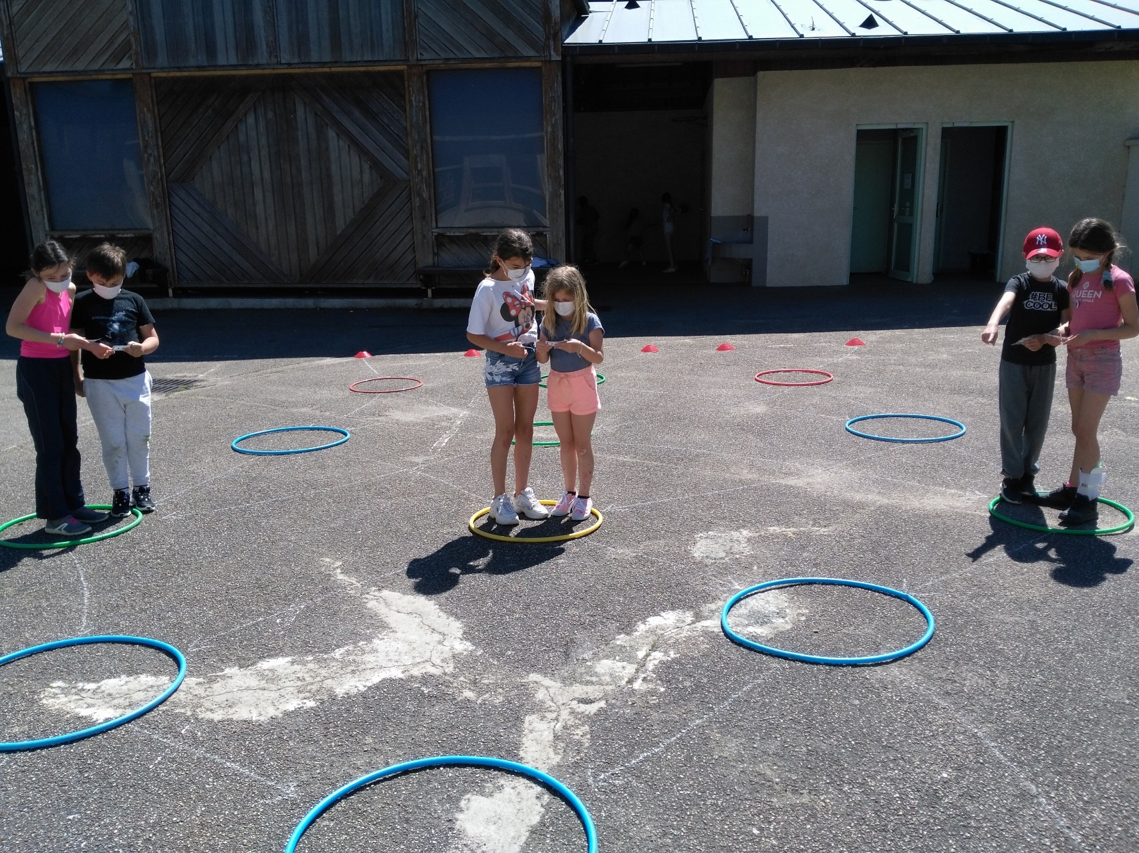

Slide 7
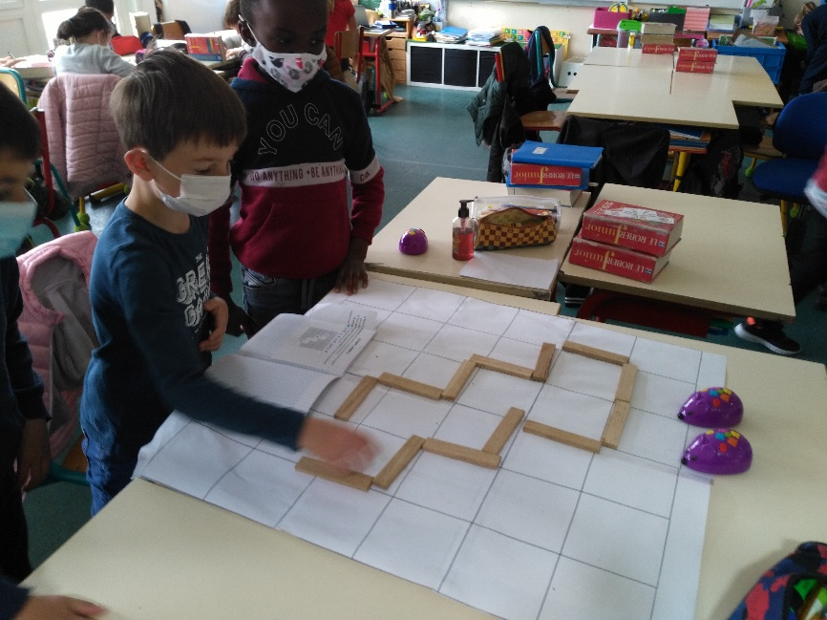
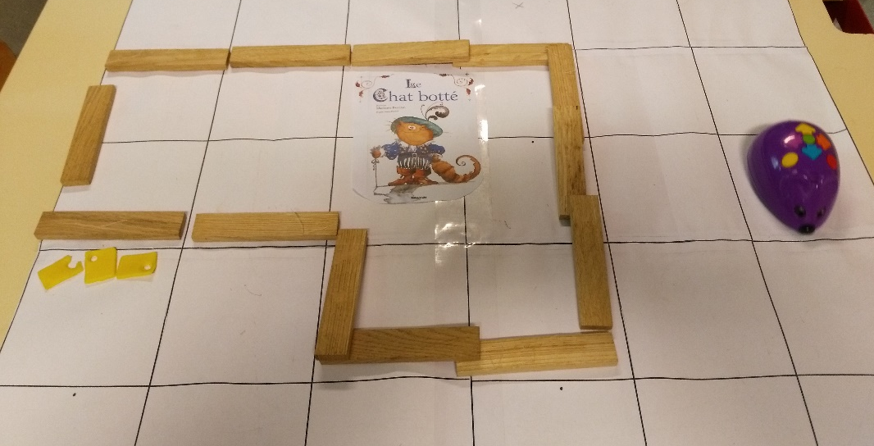
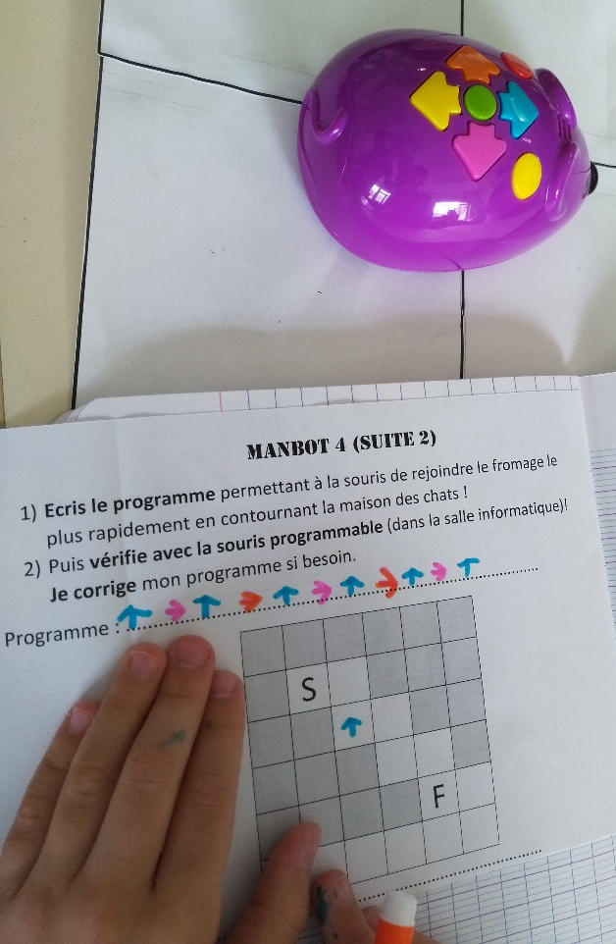
Etape 4: JOUONS AVEC LES robotS
(sans ordinateur et AVEC les robots)
...POUR PROGRAMMER, résoudre des bugs de programmations et découvrir la notion de boucle!
Avec les souris (type beebot)

Slide 8
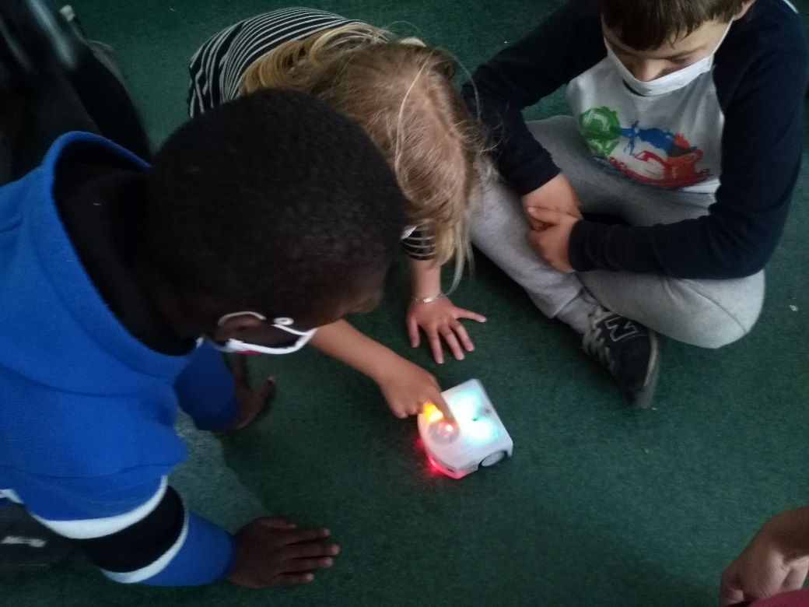
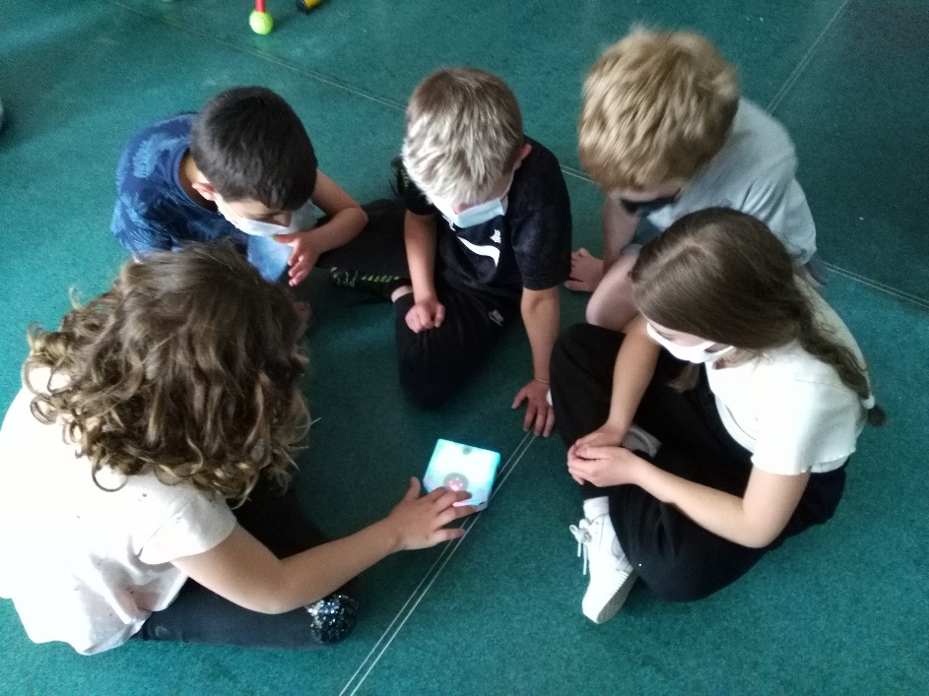
2) Avec les Thymio

Slide 9
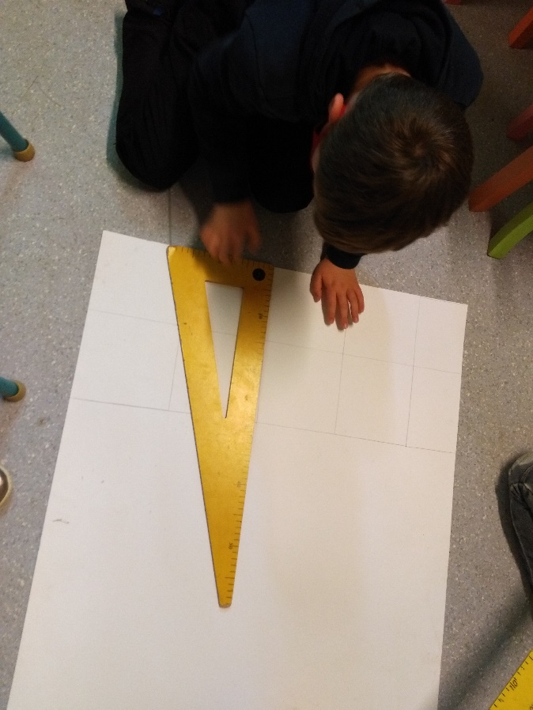
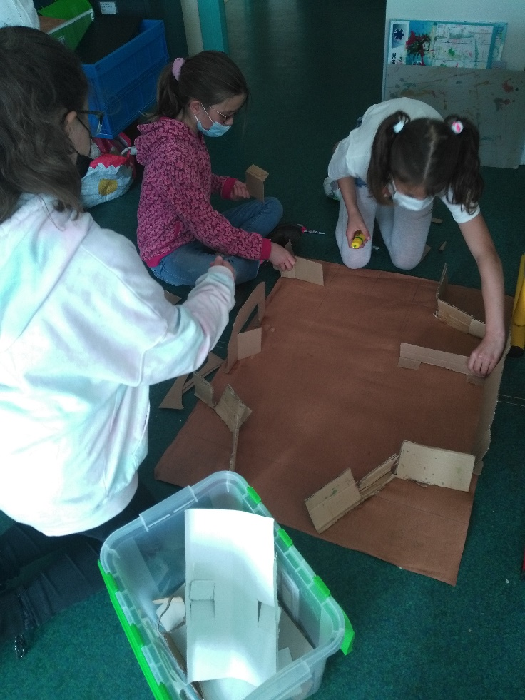
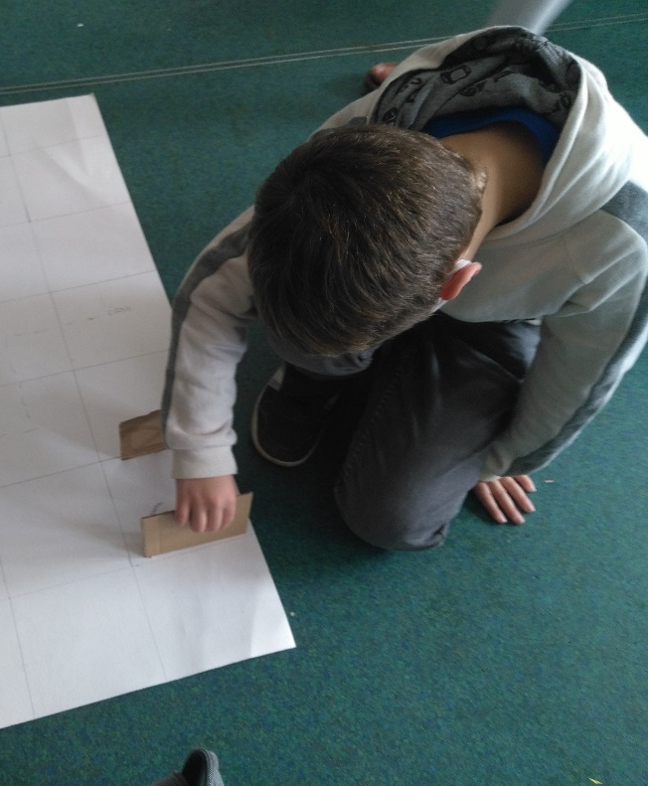
Etape 5: le CHALLENGE
(sans ordinateur malheureusement et AVEC les THYMIO)
N’ayant pas réussi à connecter les Thymios à l’interface de Blockly4thymio, nous avons exploité les préprogrammes de Thymio (les souris n’étant pas assez précises sur des longs déplacements).
Format plateau d’évolution: 150cm x 100 cm

Slide 10
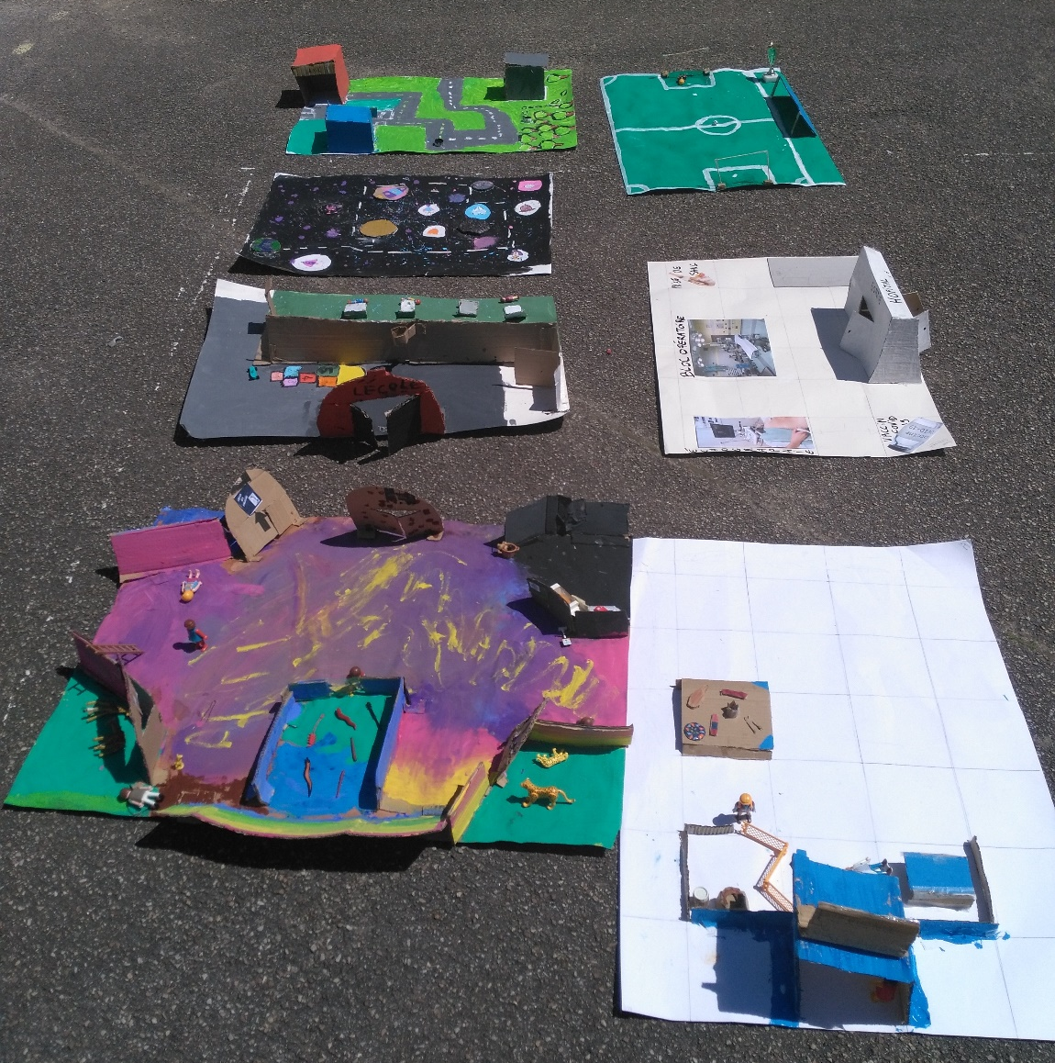
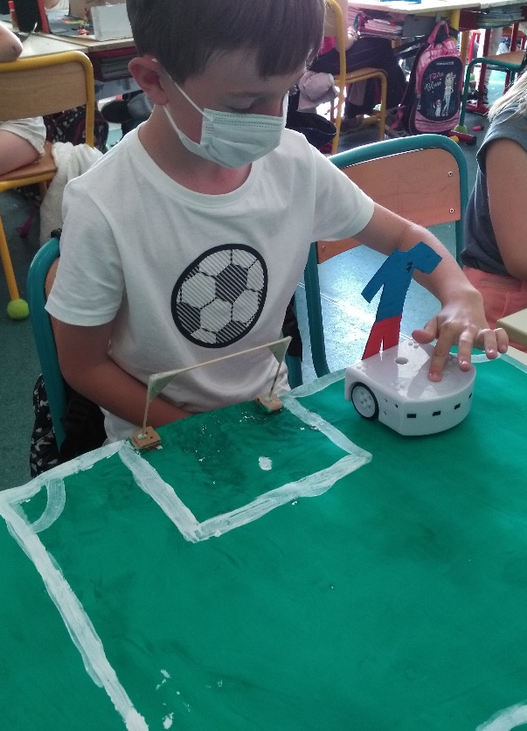
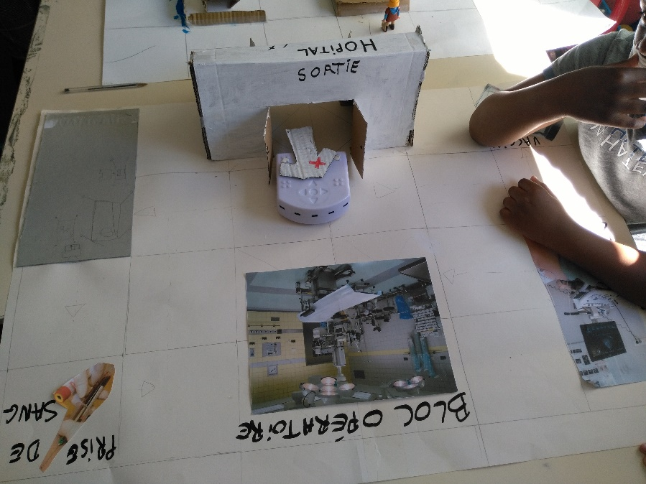
Etape 5: le CHALLENGE (suite)
Etape 6: bilan
Retour sur l’étape 2: qu’est-ce qu’un robot?
Retour sur l’étape 5: Réussites et problèmes rencontrés.

